Slide 1
DISTRIBUSI NORMAL
Widya Setiafindari, ST.

Slide 2
Distribusi Normal
Distribusi probabilitas yg terpenting dalam statistik adalah distribusi normal atau Gaussian.
Jenis Variabel Acak Kontinu
Digunakan untuk menerangkan fenomena alam, industri, perdagangan, tingkat pendapatan masyarakat, dsb.

Slide 3
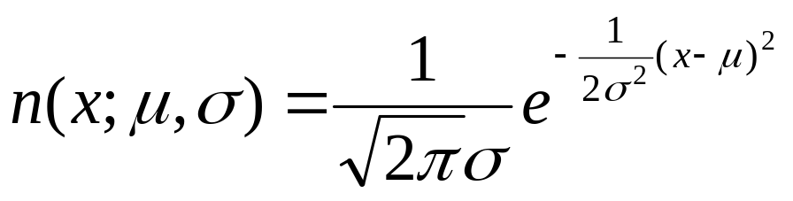
Distribusi Normal
Fungsi rapat probabilitas variabel random X dengan mean μ dan variansi σ² yang memiliki distribusi normal adalah:
Probabilitas ini dinyatakan sebagai P (a < X < b)

Slide 4
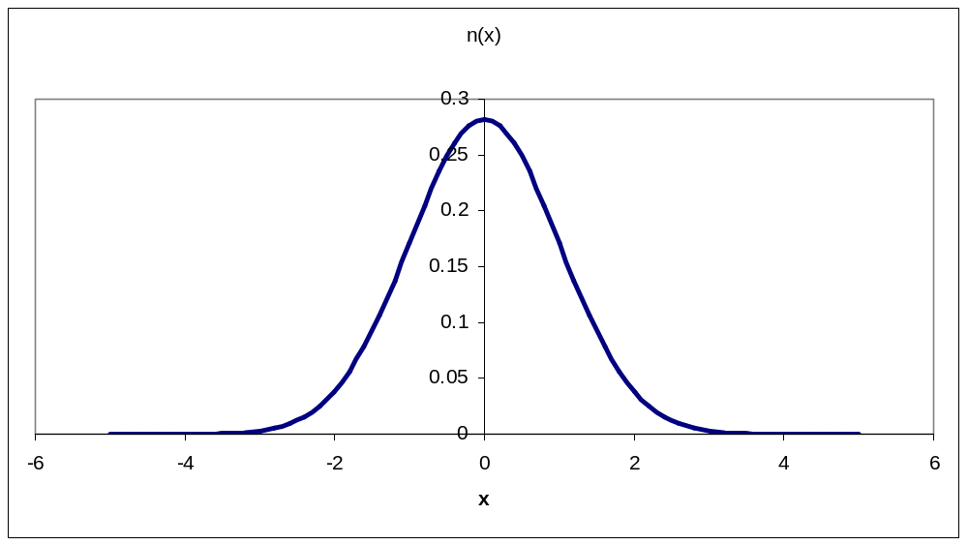
σ
μ

Slide 5
Sifat Distribusi Normal:
Contoh variabel random yg memiliki distribusi normal misalnya:
distribusi error dalam pengukuran
pengukuran dalam meteorologi
pengukuran curah hujan
sebagai pendekatan bagi distribusi binomial
dan distribusi hipergeometrik, dan lainnya

Slide 6
Sifat-Sifat Distribusi Normal:
Mean | µ
Varians
Deviasi Standar
Koefisien momen kemiringan
Koefisien momen kurtois
Deviasi mean

Slide 7
Sifat-Sifat Distribusi Normal:
Rata-ratanya (mean) μ dan standard deviasinya = σ
Mode (maximum) terjadi di x=μ
Bentuknya simetrik thd x=μ
Titik belok tepat di x=μ±σ
Kurva mendekati nol secara asimptotis semakin x jauh dari x=μ
Total luasnya = 1

Slide 8
Sifat-Sifat Distribusi Normal:
Bentuk distribusi normal ditentukan oleh μ dan σ.
2
1
1
2
μ₁ = μ₂ σ₁ > σ₂
μ₁ < μ₂ σ₁ = σ₂
2
1
μ₁ < μ₂ σ₁ < σ₂

Slide 9
CIRI DISTRIBUSI NORMAL
NILAI MEAN, MEDIAN DAN MODUS ADALAH SAMA / BERHIMPIT.
KURVANYA SIMETRIS
ASIMPTOTIK (fungsi yang dibatasi oleh suatu fungsi n N yang cukup besar).
LUAS DAERAH YANG TERLETAK DIBAWAH KURVA DAN DIATAS GARIS MENDATAR = 1

Slide 10
KELUARGA DISTRIBUSI NORMAL
SEMAKIN BESAR NILAI σ , MAKA KURVA AKAN SEMAKIN LANDAI,
DAN SEMAKIN KECIL NILAI σ MAKA KURVA AKAN SEMAKIN MELANCIP

Slide 11
Luas di Bawah Kurva dan Probabilitas
P(x₁<x<x₂) = probabilitas variabel random x memiliki nilai antara x₁ dan x₂
P(x₁<x<x₂) = luas di bawah kurva normal antara x=x₁ dan x=x₂
x₁ μ x₂

Slide 12
Luas di Bawah Kurva dan Probabilitas
Oleh karena perhitungan integral normal tsb sulit, maka disusunlah tabel nilai rapat probabilitas. Akan tetapi karena nilai rapat probabilitasnya tergantung pada μ dan σ maka sangatlah tidak mungkin mentabelkan untuk semua nilai μ dan σ

Slide 13
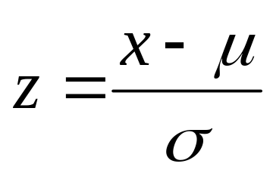
Kurva DIstribusi Normal Standard
Distribusi normal standard adalah distribusi normal dengan mean μ=0 dan standard deviasi σ=1.
Transformasi memetakan distribusi normal
menjadi distribusi normal standard, sebab distribusi normal dengan variabel z ini memiliki mean =0 dan standard deviasi = 1.
Transformasi ini juga mempertahankan luas dibawah kurvanya, artinya:

Slide 14
Kurva DIstribusi Normal Standard
Transformasi ini juga mempertahankan luas dibawah kurvanya, artinya:
Luas dibawah kurva distribusi normal antara x₁ dan x₂
Luas dibawah kurva distribusi normal standard antara z₁ dan z₂
=
Dengan z₁ = (x₁-μ)/σ dan z₂ = (x₂-μ)/σ.
Sehingga cukup dibuat tabel distribusi normal standard kumulatif saja!

Slide 15
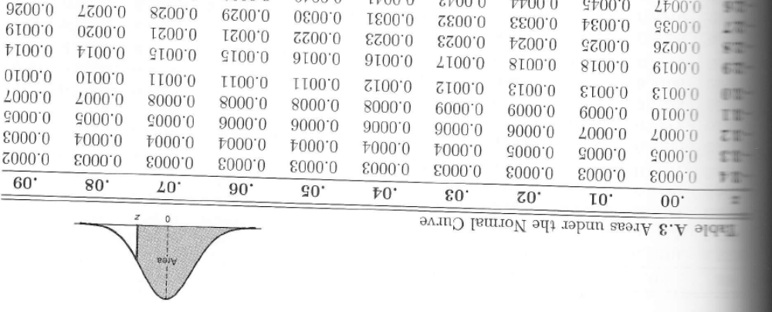
Tabel Distribusi Normal Standard Kumulatif

Slide 16
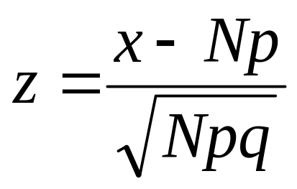
Hubungan antara Distribusi Binomial dan Distribusi Normal
Jika N cukup besar dan jika tak satu pun dari p atau q sangat dekat dengan nol maka distribusi binomial dapat didekati atau diaproksimasi oleh sebuah distribusi normal dengan variabel terstandarisasi yang dirumiskan sebagai:
Pendekatan ini akan semakin baik seiring dengan semakin bertambah besarnya N. Dalam praktiknya, pendekatannya akan sangat bagus jika Np dan Nq kedua-duanya lebih besar daripada 5.

Slide 17
Contoh: Hitung Luas
Pergunakanlah tabel distribusi normal standard untuk menghitung luas daerah :
Di sebelah kanan z=1.84
Antara z=-1.97 s/d z=0.86
Jawab.
Ingat bahwa luas yg diberikan dalam tabel distribusi normal kumulatif adalah luas dari z=-∞ s/d z₀ tertentu: P(z<z₀).
P(z>1.84) = 1 – P(z≤1.84) = 1 -0.9671 = 0.0329
P(-1.97 <z<0.86) = P(z<0.86) – P(z<-1.97)
= 0.8051 – 0.0244
= 0.7807

Slide 18
Contoh: Cari z
Carilah nilai z=k di distribusi normal standard sehingga
P(Z>k) = 0.3015
P(k<z<-0.18) =0.4197
Jawab:
P(Z>k) = 0.3015 berarti P(Z<k) = 1- P(z>k) = 1 – 0.3015 = 0.6985
Dari tabel terbaca luas ke kiri = 0.6985 adalah untuk z=0.52.
b) P(k<z<-0.18) = P(z<-0.18) – P(z<k) = 0.4197
= 0.4286 – P(z<k) = 0.4197
Jadi P(z<k) = 0.4286- 0.4197 = 0.0089
Dari tabel z = -2.37

Slide 19
Contoh: Luas di bawah kurva normal non standard
Contoh.
Variaber X terdistribusi normal dengan mean 50 dan standard deviasi =10. Carilah probabilitas untuk menemukan X bernilai antara 45 dan 62?
Jawab.
Dalam soal ini μ = 50 dan σ=10. x₁ = 45 dan x₂ =62
Pertama kita mapping x ke z (melakukan normalisasi atau standardisasi):
z₁ = (x₁ -μ)/σ → z₁ = (45-50)/10 = -0.5
z₂ = (x₂ -μ)/σ → z₂ = (62-50)/10 = 1.2
Sehingga
P(45 <x< 62) = P(-0.5<z<1.2)
P(-0.5<z<1.2) = P(z<1.2) – P(z<-0.5) = 0.8849-0.3085=0.5764

Slide 20
Memakai Distribusi Normal Dalam Arah Kebalikan
Diketahui luas dibawah distribusi normal yg diinginkan yang terkait dengan besar probabilitas, ingin dicari nilai variabel random X yg terkait.
Contoh.
Misalkan distribusi normal memiliki μ=40 σ=6, carilah nilai x₀ sehingga:
P(x<x₀) = 45%
P(x>x₀)=14%
Jawab.
Kita mulai dengan mencari nilai Z yg sama luasnya.
P(z<z₀) = 45% = 0.45 → dari tabel z₀ = -0.13
z₀ = (x₀-μ)/σ → x₀ = μ + σz₀ = 40 +6*(-0.13) = 39.22

Slide 21
Memakai Distribusi Normal Dalam Arah Kebalikan
Jawab.
b) Kita mulai dengan mencari nilai Z yg sama luasnya.
P(z>z₀) = 14% → P(z<z₀) = 1- P(z>z₀) = 1-0.14 = 0.86
P(z<z₀) = 0.86 → dari tabel z₀ = 1.08
z₀ = (x₀-μ)/σ → x₀ = μ + σz₀ = 40 +6*(1.08) = 46.48

Slide 22
Contoh Penerapan Distribusi Normal
Sebuah perusahaan bolam lampu mengetahui bahwa umur lampunya (sebelum putus) terdistribusi secara normal dengan rata-rata umurnya 800 jam dan standard deviasinya 40 jam. Carilah probabilitas bahwa sebuah bolam produksinya akan:
Berumur antara 778 jam dan 834 jam
Berumur kurang dari 750 jam atau lebih dari 900 jam
Jawab.
μ= 800 σ=40.
P(778<x<834)
x₁=778 → z₁ = (x₁-μ)/σ = (778-800)/40 = -0.55
x₂=834 → z₂ = (x₂-μ)/σ = (834-800)/40 = 0.85
P(778<x<834) = P(-0.55<z<0.85) = P(z<0.85)-P(z<-0.55)
= 0.8023 – 0.2912 = 0.5111

Slide 23
Contoh Penerapan Distribusi Normal
b) Berumur kurang dari 750 jam atau lebih dari 900 jam
μ= 800 σ=40.
P(x< 750 atau x>900)
x₁=750 → z₁ = (x₁-μ)/σ = (750-800)/40 = -1.25
x₂=900 → z₂ = (x₂-μ)/σ = (900-800)/40 = 2.5
P(x< 750 atau x>900) = P(z<-1.25) + P(z>2.5)
= P(z<-1.25) + 1- P(z<2.5)
= 1 + P(z<-1.25) - P(z<2.5)
= 1 + 0.1056-0.9938 = 0.1118

Slide 24
Soal:
Dalam suatu ujian akhir Matematika, mean nilai adalah 72 sementara deviasi standarnya adalah 15. tentukan angka-angka standar (yaitu nilai-nilai dalam satuan deviasi standar) dari siswa-siswa yang memperoleh nilai (a) 60
(b) 93
(c) 72
Sebuah koin yang seimbang dilemparkan sebanyak 500 kali. Carilah probabilitas bahwa selisih banyaknya kemunculan tanda gambar dengan 250 kali adalah
(a) tidak lebih dari 10
(b) tidak lebih dari 30

Slide 25
Soal
Diameter ball-bearing yg diproduksi sebuah pabrik memiliki mean 3cm dengan standard deviasi 0.005 cm. Pembeli hanya mau menerima jikalau ball bearingnya memiliki diameter 3.0±0.01cm.
a) berapakah persenkah dari produksi pabrik tersebut yg tidak bisa diterima pembeli?
b) jikalau dalam sebulan pabrik tsb memproduksi 10000 ball-bearing, berapa banyak yg harus dibuang tiap bulan karena ditolak pembeli?
Sebuah pengukur diameter bola besi dipasang secara otomatis dalam sebuah pabrik. Pengukur tsb hanya akan meloloskan diameter bola 1.50±d cm. Diketahui bahwa bola produksi pabrik tersebut memiliki diameter yg terdistribusi normal dengan rata-rata 1.50 dan standard deviasi 0.2 cm. Jikalau diinginkan bahwa 95% produksinya lolos seleksi berapakah nilai d harus ditetapkan?

Slide 26
Soal
Rata-rata nilai kuliah statistik diketahui 65 dengan standard deviasi 15. a) Jikalau diinginkan 15% murid mendapat nilai A dan diketahui distribusi nilai normal, berapakah batas bawah nilai agar mendapat A? (b) Selanjutanya diinginkan yg mendapat B adalah sebanyak 25%. Berapakah batas bawah B? (c) Seandainya diinginkan yg tidak lulus paling banyak 25%, berapakah batas bawah agar siswa lulus?

